Slide 1
Методи. Дебъгване и проследяване на кода

Slide 2
Какво е "метод"?
Всяко едно парче код, което изпълнява дадена функционалност и което сме отделили логически, може да изземе функционалността на метода. Точно това представляват методите – парчета код, които са именувани от нас по определен начин и които могат да бъдат извикани толкова пъти, колкото имаме нужда.
Един метод може да бъде извикан толкова пъти, колкото ние преценим, че ни е нужно за решаване на даден проблем. Това ни спестява повторението на един и същи код няколко пъти, както и намалява възможността да пропуснем грешка при евентуална корекция на въпросния код.

Slide 3
Прости Методи
Простите методи отговарят за изпълнението на дадено действие, което спомага за решаване на определен проблем. Такива действия могат да бъдат разпечатване на даден низ на конзолата, извършване на някаква проверка, изпълнение на цикъл и други.Деклариране на прост метод:
static void PrintHeader()
{
Console.WriteLine("----------");
}
Извикване на метода няколко пъти:
PrintHeader();
PrintHeader();
Име на метода: PrintHeader
Тялото на метода винаги е в { }

Slide 4
Защо да използваме методи?
Програмирането става по-обозримо
Разделяме големите задачи на малки части
По-оптимална организация на програмата
Подобрява се четимостта на кода
Улеснява разбирането на кода
Избягват се повторенията в кода
Улеснява поддръжката на кода
Повторно използване на код
Използваме методите няколко пъти

Slide 5
Деклариране на методи
В езика C# декларираме методите в рамките на даден клас, т.е. между отварящата { и затваряща } скоби на класа. Декларирането представлява регистрирането на метода в програмата, за да бъде разпознаван в останалата част от нея. Най-добре познатият ни пример за метод е метода Main(…), който използваме във всяка една програма, която пишем.

Slide 6
Деклариране на методи
Тип на връщаната стойност
Име на метода
Параметри
static double GetSquare(double num)
{
return num * num;
}
Тяло
class MyProgram
{
static void Main(string[] args)
{
}
}
В C#, методите се декларират вътре в клас
Main() също е метод
Декларираните променливи са локални

Slide 7
Деклариране на методи
Тип на връщаната стойност. В случая типа е double, което означава, че методът от примера ще върне резултат,
който е от тип double. Връщаната стойност може да бъде както int, double, string и т.н., така и void. Ако типът е void,
то това означава, че методът не връща резултат, а само изпълнява дадена операция.
Име на метода. Името на метода е определено от нас, като не забравяме, че трябва да описва функцията,
която е изпълнявана от кода в тялото му. В примера името е GetSquare, което ни указва, че задачата на този метод
е да изчисли лицето на квадрат.
Списък с параметри. Декларира се между скобите ( и ), които изписваме след името му.
Тук изброяваме поредицата от параметри, които метода ще използва. Може да присъства само един параметър,
няколко такива или да е празен списък. Ако няма параметри, то ще запишем само скобите (). В конкретния пример декларираме параметъра double num.
Декларация static в описанието на метода. За момента може да приемем, че static се пише винаги, когато се декларира метод, а по-късно, когато се запознаем с обектно-ориентираното програмиране (ООП), ще разберем разликата между
статични методи(споделени за целия клас) и методи на обект, които работят върху данните на конкретна инстанция на класа (обект).

Slide 8
Извикване на методи
Извикването на метод представлява стартирането на изпълнението на кода, който се намира в тялото на метода. Това става като изпишем името му, последвано от кръглите скоби () и знака ; за край на реда. Ако методът ни изисква входни данни, то те се подават в скобите (), като последователността на фактическите параметри трябва да съвпада с последователността на подадените при декларирането на метода.

Slide 9
Извикване на метод
Методите могат да бъдат извикани чрез името им
static void PrintHeader()
{
Console.WriteLine("----------");
}
Извикване на метод:
static void Main()
{
PrintHeader();
}
Декларация на метод
Извикване на метод

Slide 10
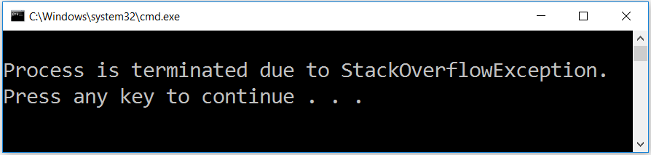
Извикване на метод (2)
Метод може да бъде извикан от:
Главният метод – Main()
static void Main()
{
PrintHeader();
}
Собственото си тяло – Рекурсия
Някой друг метод
static void PrintReceipt()
{
PrintHeader();
PrintFooter();
}
static void Crash()
{ Crash(); }

Slide 11
Задача: Празна касова бележка
Да се напише метод, който печата празна касова бележка:
CASH RECEIPT
------------------------------
Горна част
Charged to____________________
Received by___________________
Средна част
------------------------------
© SoftUni
Долна част

Slide 12
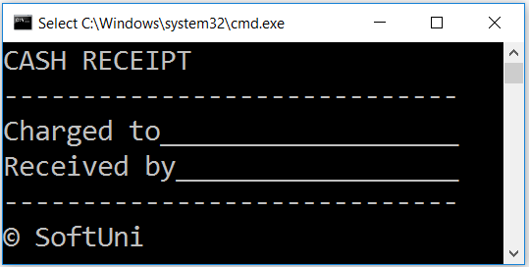
Решение: Празна касова бележка
Създайте 3 метода за печат на секциите (header + body + footer)
Копирайте съдържанието от слайда
За знака за копирайт използвайте Unicode "\u00A9"
Създайте метод PrintReceipt(), извикващ тези 3 метода:
private static void PrintReceipt()
{
PrintHeader();
PrintBody();
PrintFooter();
}

Slide 13
Методи с параметри. Използване на параметри
Параметрите могат да бъдат всеки тип данни
static void PrintNumbers(int start, int end)
{
for (int i = start; i <= end; i++)
{
Console.Write("{0} ", i);
}
}
Деклариране на
int start и int end
Няколко параметъра, разделени със запетайка
Извикване на метод с конкретни стойности
static void Main()
{
PrintNumbers(5, 10);
}
Подаване на конкретни стойности

Slide 14
Използване на параметри (2)
Няколко параметъра от различни типове
Можем да подаваме нула или няколко параметъра
Параметрите могат да бъдат от различни типове
Всеки параметър има име и тип
static void PrintStudent(string name, int age, double grade)
{
Console.Write("Student: {0}; Age: {1}, Grade: {2}",
name, age, grade);
}
Тип на параметъра
Име на параметъра

Slide 15
Задача: Знак на цяло число
Да се създаде метод, който печата знака на цяло число n:
2
The number 2 is positive.
-5
The number -5 is negative.
0
The number 0 is zero.

Slide 16
Решение: Знак на цяло число
static void PrintSign(int number)
{
if (number > 0)
Console.WriteLine("The number {0} is positive", number);
else if (number < 0)
Console.WriteLine("The number {0} is negative.", number);
else
Console.WriteLine("The number {0} is zero.", number);
}

Slide 17
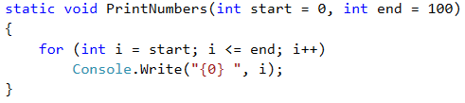
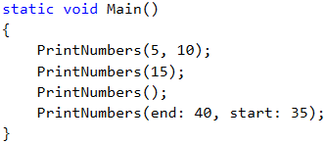
Незадължителни параметри
Езикът C# поддържа използването на незадължителни параметри. Те позволяват пропускането на параметри при извикването на метода. Декларирането им става чрез осигуряване на стойност по подразбиране в описанието на съответния параметър.
Следващият пример онагледява употребата на незадължителните параметри:
Показаният метод PrintNumbers може да бъде извикан по няколко начина:

Slide 18
Задача: Принтиране на триъгълник
Да се създаде метод, който принтира триъгълник, както е показано в примерите:
1
1 2
1 2 3
1 2 3 4
1 2 3
1 2
1
1
1 2
1 2 3
1 2
1
3
4

Slide 19
Решение: Принтиране на триъгълник
Създайте метод, който принтира един ред, състоящ се от числа в диапазон от определено начало до определен край:
static void PrintLine(int start, int end)
{
for (int i = start; i <= end; i++)
{
Console.Write(i + " ");
}
Console.WriteLine();
}

Slide 20
Решение: Принтиране на триъгълник (2)
Създайте метод, който принтира първата и после втората половина на триъгълника:
static void PrintTriangle(int n)
{
for (int line = 1; line <= n; line++)
{
PrintLine(1, line);
}
for (int line = n - 1; line >= 1; line--)
{
PrintLine(1, line);
}
}
Метод с параметър n

Slide 21
Задача: Рисуване на запълнен квадрат
Нарисувайте на конзолата запълнен квадрат със страна n, както е показно в примера:
Метод с параметър n
--------
-\/\/\/-
-\/\/\/-
--------
static void PrintHeaderRow(int n)
{ Console.WriteLine(
new string('-', 2 * n)); }
static void PrintMiddleRow(int n)
{
Console.Write('-');
for (int i = 1; i < n; i++)
Console.Write("\\/");
Console.WriteLine('-');
}
4
static void Main() {
int n = // TODO: read n
PrintHeaderRow(n);
for (int i = 0; i < n - 2; i++)
PrintMiddleRow(n);
PrintHeaderRow(n);
}

Slide 22
Типове на връщаната от метода стойност
Тип void – не връща никаква стойност (само изпълнява кода)
Други типове – връщат стойност от тип,съвместим с типа на метода
static void AddOne(int n)
{
n += 1;
Console.WriteLine(n);
}
Няма оператор return
static int PlusOne(int n)
{
return n + 1;
}
Оператор return със стойност int

Slide 23
Оператор Return
Ключовата дума return прекъсва изпълнението на метода
Връща указаната стойност
Void методите могат да бъдат спрени с използване на return;
static string ReadFullName()
{
string firstName = Console.ReadLine();
string lastName = Console.ReadLine();
return firstName + " " + lastName;
}
return;

Slide 24
Употреба на връщаната стойност
Стойностите могат да се:
Присвояват на променлива:
Използват в изрази:
Предават директно на друг метод:
int max = GetMax(5, 10);
decimal total = GetPrice() * quantity * 1.20m;
int age = int.Parse(Console.ReadLine());

Slide 25
Конвертор на температури – пример
Превърнете температурата от Фаренхайт в Целзий:
static double FahrenheitToCelsius(double degrees)
{
double celsius = (degrees - 32) * 5 / 9;
return celsius;
}
static void Main()
{
Console.Write("Temperature in Fahrenheit: ");
double t = Double.Parse(Console.ReadLine());
t = FahrenheitToCelsius(t);
Console.Write("Temperature in Celsius: {0}", t);
}

Slide 26
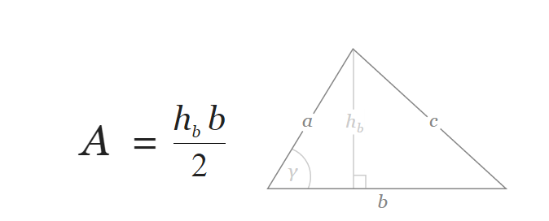
Задача: Лице на триъгълник
Да се напише метод, който изчислява лицето на триъгълник по дадени основа и височина и връща стойността му.
b = 3
h_{b} = 4
A = 6

Slide 27
Решение: Лице на триъгълник
Направете метод с два double параметъра и double връщана стойност:
static double GetTriangleArea(double width, double height)
{
return width * height / 2;
}
static void Main()
{
double width = double.Parse(Console.ReadLine());
double height = double.Parse(Console.ReadLine());
Console.WriteLine(GetTriangleArea(width, height));
}

Slide 28
Задача: Степен на число
Да се напише метод, който изчислява и връща резултата от повдигането на число на дадена степен
static double RaiseToPower(double number, int power)
{
double result = 1;
for (int i = 0; i < power; i++)
{
result *= number;
}
return result;
}
2⁸
256
3⁴
81

Slide 29
Сигнатура на метода
В програмирането начинът, по който се идентифицира един метод, е чрез двойката елементи от декларацията му – име на метода и списък от неговите параметри. Тези два елемента определят неговата спецификация, т. нар. сигнатура на метода.
static void Print(string text)
{
Console.WriteLine(text);
}
В този пример сигнатурата на метода е неговото име (Print), както и неговият параметър (string text).
Когато два метода с едно и също име имат различна сигнатура, това се нарича „предефиниране“ на метод
Сигнатура
на метод

Slide 30
Варианти на методи
Можем да използваме едно име на няколко метода с различни сигнатури (име и параметри на метод)
static void Print(string text)
{
Console.WriteLine(text);
}
Различни сигнатури
static void Print(int number)
{
Console.WriteLine(number);
}
Различни сигнатури
Различни сигнатури
static void Print(string text, int number)
{
Console.WriteLine(text + ' ' + number);
}

Slide 31
Сигнатура и тип на връщаната стойност
Типът данни, връщани от метода не е част от сигнатурата му
Ето един пример:
Kомпилаторът не би могъл да прецени кой от двата метода да изпълни
static void Print(string text)
{
Console.WriteLine(text);
}
static string Print(string text)
{
return text;
}

Slide 32
Изпълнение на програма
Изпълнението се продължава след извикване на метод:
static void Main()
{
Console.WriteLine("before method executes");
PrintLogo();
Console.WriteLine("after method executes");
}
Първо изпълнение
Извикване на метод
Следващо изпълнение
static void PrintLogo()
{
Console.WriteLine("Company Logo");
Console.WriteLine("http://www.companywebsite.com");
}

Slide 33
Задача: По-голямата от две стойности
Да се създаде метод GetMax(), който връща като резултат по-голямата от дветe стойности. Стойностите могат да бъдат int, char или string.
char
a
z
z
int
2
16
16
string
aaa
bbb
aaa

Slide 34
Стойностите от тип string не позволяват да бъдат сравнявани чрез операторите < и >. Ще използваме метода CompareTo(…), който връща числова стойност: по-голяма от 0 (сравняваният обект е по-голям), по-малка от 0 (сравняваният обект е по-малък) и 0 (при два еднакви обекта).
if(first.CompareTo(second)>=0)
{
……
}
else
{
……
}

Slide 35
Изпълнение на програмата
Програмата продължава след завършването на метода:
static void Main()
{
Console.WriteLine("before method executes");
PrintLogo();
Console.WriteLine("after method executes");
}
Първо е това
После е метода
Накрая е това
static void PrintLogo()
{
Console.WriteLine("Company Logo");
Console.WriteLine("http://www.companywebsite.com");
}

Slide 36
Ред на изпълнение – стек на извикванията
„Стекът" съдържа информация за активните подпрограми (методи) на текущо изпълняваната компютърна програма
Пази информация за точките, към които всяка активна подпрограма трябва да върне контрола, когато тя завърши изпълнението си
call
call
Стек
START
Main
Method A
Method B
return
return

Slide 37
Задача: Умножи четни и нечетни цифри
Създайте програма, умножаваща сумата на нечетните цифри на дадено число по сумата на четните му цифри:
Създайте метод наречен GetMultipleOfEvensAndOdds()
Създайте метод GetSumOfEvenDigits()
Създайте GetSumOfOddDigits()
Може да ви потрябва Math.Abs() за отрицателните числа
-12345
Evens: 2 4
Odds: 1 3 5
Even sum: 6
Odd sum: 9
54

Slide 38
Дебъгване на кода
Процесът на дебъгване на програма включва:
Откриване на грешка
Откриване на редовете в кода, които я предизвикват
Коригиране на грешката в кода
Проверка дали грешката е отстранена и дали междувременно не са добавени нови грешки
Това е многократен и продължителен процес
Дебъгерът помага много. Наистина помага!

Slide 39
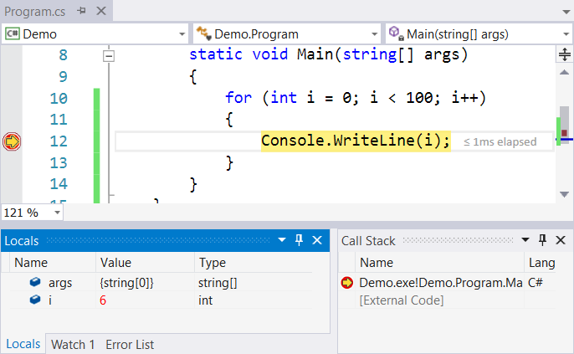
Дебъгване във Visual Studio
Visual Studio има вграден дебъгер
Той ни предлага:
Стопери (breakpoints)
Възможност да следим изпълнението на кода
Средство за наблюдение на променливите по време на изпълнението на програмата

Slide 40
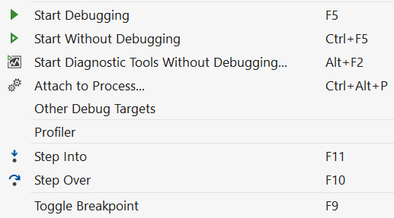
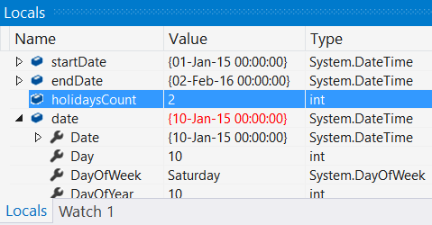
Използване на дебъгера във Visual Studio
Стартиране без дебъгер: [Ctrl+F5]
Активиране на стопер: [F9]
Стартиране с дебъгер: [F5]
Проследяване на кода: [F10] / [F11]
Използване на Locals / Watches
Условни стопери
Дебъг режим след изключение

Slide 41
Задача: Намерете и поправете грешките
Програмата се опитва да преброи неработните дни между две дати (напр. 1.05.2016 … 15.05.2016 → 5 почивни дни). Дебъгнете я!
var startDate = DateTime.ParseExact(Console.ReadLine(),
"dd.m.yyyy", CultureInfo.InvariantCulture);
var endDate = DateTime.ParseExact(Console.ReadLine(),
"dd.m.yyyy", CultureInfo.InvariantCulture);
var holidaysCount = 0;
for (var date = startDate; date <= endDate; date.AddDays(1))
if (date.DayOfWeek == DayOfWeek.Saturday &&
date.DayOfWeek == DayOfWeek.Sunday) holidaysCount++;
Console.WriteLine(holidaysCount);

Slide 42


Методи Именоване и добри практики
Препоръки при именуването на методи
Използвайте описателни имена на методи
Името трябва да отговаря на въпроса:
Какво прави този метод?
Ако не намирате добро име за вашия метод, помислете дали той е с ясно дефинирано предназначение
FindStudent, LoadReport, Sine
Method1, DoSomething, HandleStuff, SampleMethod, DirtyHack

Slide 43
Именуване на параметрите на метод
Имена на параметрите на метод
Препоръка: [Съществително] или [Прилагателно] + [Съществ.]
Трябва да е в camelCase
Трябва да е говорящо
Мерните единици трябва да са очевидни
firstName, report, speedKmH, usersList, fontSizeInPixels, font
p, p1, p2, populate, LastName, last_name, convertImage

Slide 44
Добри практики при писане на методи
Методът трябва да изпълнява една добре дефинирана задача
Името му трябва ясно и недвусмислено да описва тази задача
Избягвайте методи, по-дълги от един екран
Разделете ги на няколко по-кратки метода
private static void PrintReceipt()
{
PrintHeader();
PrintBody();
PrintFooter();
}
Името обяснява всичко и е лесно за тестване
Името обяснява всичко и е лесно за тестване

Slide 45
Структура и форматиране на кода
Подсигурете се, че коректно вмъквате кода
Оставяйте празен ред между методите, след цикли и след if-команди
Тялото на цикли и if-команди ограждайте с къдрави скоби
Избягвайте дълги редове и сложни изрази
static void Main()
{
// some code…
// some more code…
}
static void Main()
{
// some code…
// some more code…
}

Slide 46
Задача: Преправяне на "Price Change Alert"
Програма, следяща цени на стоки и даваща информация за значимостта на всяка промяна в цената.
Изтеглете програмния код и се запознайте с него: Broken-Solutions-1
Дайте подходящи имена на методите
Поправете имената на параметрите
Погрижете се за форматиране на кода
Get(c, l)
GetPercentageDifference(currentPrice, lastPrice)

